Slide 1
МДОАУ «Детский сад 147»
Семинар для педагогов
«Развитие у детей представлений о физических свойствах окружающего мира»
г. Орск

Slide 2
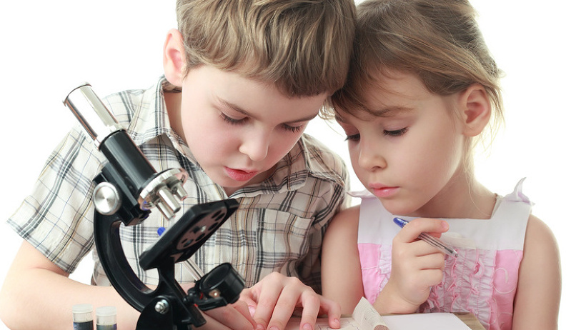
Ребёнок познаёт объект в ходе практической деятельности с ним.
«Расскажи —
и я забуду,
покажи —
и я запомню,
Дай попробовать — и я пойму».
Конфуций.

Slide 3
Существуют разные методы познания окружающего мира для ребенка:
-Исследование
-Экспериментирование
-Наблюдение
-Моделирование
-Сенорика

Slide 4
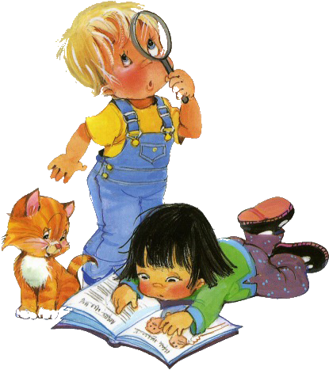
На протяжении дошкольного детства, вместе с игровой, огромное значение в развитии личности ребёнка имеет исследовательская деятельность, в процессе которой идёт обогащение памяти ребёнка, активизируются его мыслительные процессы.
Главной целью по данному направлению работы является формирование начал исследовательской деятельности у дошкольников путём активизации познавательного процесса.
Также были определены
несколько задач:
› обогащение личного опыта ребёнка;
› расширение представлений о предметах и объектах окр.мира;
› установление причинно-следственных связей;
› развитие коммуникативных навыков и любознательности.

Slide 5
Целью экспериментальной деятельности является:
— развитие у детей познавательной активности, любознательности, стремление к самостоятельному познанию и размышлению, увеличение объема знаний и навыков и умения применять их на практике через использование экспериментирование как эффективного метода познания, углубление представления о живой и неживой природе.
Задачи:
1. Расширить представлений детей об окружающем мире через знакомство с элементарными знаниями из различных областей наук;
2. Развитие у детей умение пользоваться приборами-помощниками при проведении игр-экспериментов;
3. Развитие у детей умственных
способностей;
4. Социально-личностное развитие
каждого ребенка — развитие
коммуникативности, самостоятельности,
наблюдательности, элементарного
самоконтроля и саморегуляции своих
действий.

Slide 6
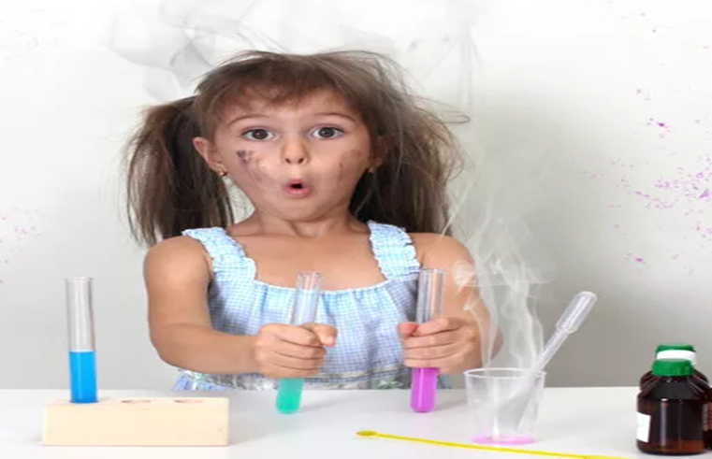
Организация работы может осуществляться по следующим направлениям:
1. Живая природа (растения и животные как живые организмы, их общие признаки, сходства и различия, специфические потребности (в тепле, воде, воздухе, почве, строение, функции и значение частей растений, видоизменение частей растений, его связь с выполняемой функцией, влияние факторов неживой природы (вода, свет, тепло, почва) и их влияние на живую природу и др.).
2.Неживая природа (свойства и признаки веществ: вода, воздух, песок, глина, камни, чернозем (плодородная часть почвы, три агрегатных состояния веществ (газообразное, жидкое, твердое, свойства и качества, переход из одного состояния в другое, круговорот воды в природе и др.)
3.Физические явления (свет, его свойства и признаки, оптические приборы; цветообразование;, процесс намагничивания — размагничивания, компас; вес и невесомость, земное притяжение, приборы для измерения веса;, свойства электричества, природное (молния) и рукотворное (ТЭЦ, ГЭС, электрические батареи) электричество; движение, упругость, давление, сила выталкивания и отталкивания, трение, инерция, передача энергии от одного тела другому.
4. Человек (человек — живой организм, особенности строения человеческого тела, особенности строения и функционирования органов и систем)
5. Рукотворный мир (предмет как таковой: предмет
и его признаки, строение, функции, форма, размер,
цвет, назначение, свойства материала (хрупкий,
ломкий, мнущийся, непрочный, бьющийся, прочный
и т. п.; качество материала (сыпучий, твердый,
мягкий, гладкий, шершавый, тонкий, толстый и т. п.)
связь между свойствами и качествами материала,
характером использования вещей, сделанных из
него, и назначением; предмет — результат
деятельности человека:

Slide 7
При ознакомлении дошкольников с окружающим миром особое место отводится методу наблюдения. Основная цель наблюдений развитие умения наблюдать: не просто смотреть на предмет, а видеть его так, чтобы затем отчётливо, во всех деталях и подробностях представить данный образ. Это умение видеть не приходит само собой.
Основные задачи наблюдения: 1. В процессе наблюдений окружающей природы создаются благоприятные возможности для разнообразной практической деятельности детей, для формирования гуманных чувств к представителям животного и растительного мира. 2. Непосредственное восприятие предметов природы, их разнообразие эмоционально воздействуют на детей, вызывают у них удивление, радость, которые, тем самым совершенствуют эстетические чувства. 3. Наблюдения предметов и явлений природы невозможно без движений, а значит, использование этого метода при ознакомлении с природой способствует физическому развитию детей. 4. В процессе наблюдений накапливаются образные представления, которые дают достоверный материал для формирования понятий. Словом, наблюдения постоянно обогащают сознания ребёнка новыми знаниями.

Slide 8
В зависимости от возраста дошкольника используются разные формы наблюдения:
Наиболее эффективными приёмами во второй младшей группе являются:
Приём обследования направлен на выявление сенсорных признаков данного объекта.
Приём подражания движениям, звукам помогает детям внимательнее всматриваться, вслушиваться в предмет, явление и улавливать такие тонкости, которые при первом наблюдении «прошли мимо
Во второй половине года начинаю использовать приём сравнения.
При помощи сравнения они выделяют черты сходства и отличия в предметах и явлениях, их существенные, главные признаки.
В средней группе количество вопросов возрастает, действия детей становятся более целенаправленными и обдуманными. Поэтому рекомендуется проводить длительные наблюдения, то есть в форме циклов.
В старшем дошкольном возрасте дети способны не только принимать познавательную задачу, поставленную взрослым, но и самостоятельно ставить её.
Увеличивается произвольность познавательного процесса, закладываются основные умственные умения и операции (сравнение, анализ, обобщение, классификация).

Slide 9
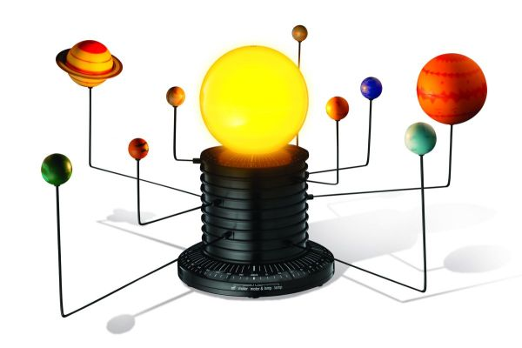
Модель - это упрощенное представление о реальном объекте, процессе или явлении.
Модель необходима, для того чтобы:
• понять, как устроен конкретный объект - каковы его структура, основные
свойства, законы развития и взаимодействия с окружающим миром;
• научиться управлять объектом или процессом и определять наилучшие способы управления при заданных целях и критериях (оптимизация);
• прогнозировать прямые и косвенные последствия реализации заданных способов и форм воздействия на объект.

Slide 10
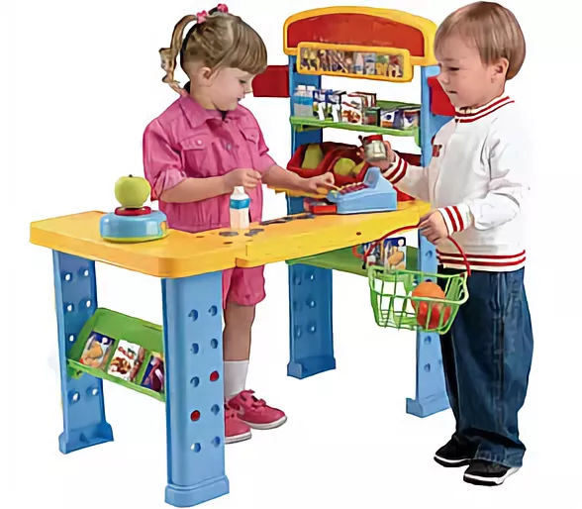
Моделированием называется как процесс построения модели, так и процесс изучения строения и свойств оригинала с помощью построенной модели.
Процесс моделирования можно представить в виде последовательности нескольких этапов:
объект - модель - изучение модели - знания об объекте.
В основе метода моделирования лежит принцип замещения: реальный предмет ребенок замещает другим предметом, его изображением, каким-либо условным знаком. Первоначально способность к замещению формируется у детей в игре.

Slide 11
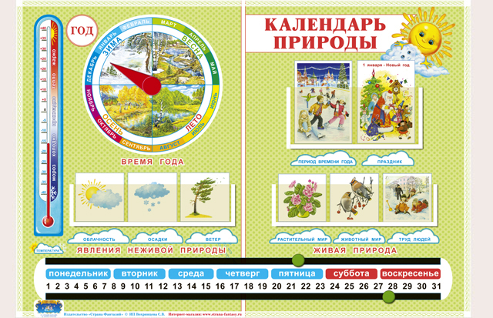
Старшим дошкольникам доступны предметно-схематические модели, в которых существенные признаки и связи выражены с помощью предметов-заместителей, графических знаков. . Пример такой модели – календарь природы, который ведут дети, используя специальные значки-символы для обозначения явлений в неживой и живой природе.

Slide 12
Сенсорное развитие ребенка – это способ познания окружающего мира, в основе которого лежит работа органов чувств.
Так, зрительное восприятие предполагает различение объектов окружающего мира по цвету, форме, размеру.
Кожное восприятие включает в себя тактильные ощущения (различение предметов по фактуре – гладкое/шершавое, твердое/мягкое),
осязательные ощущения (определение формы предмета на ощупь – плоское/объемное), температурные ощущения, барические ощущения (вес, тяжесть).
Уровень чувствительности к сенсорным раздражителям у всех нас существенно различается и зависит он от трех факторов:
Первый фактор — это врожденные качества: абсолютный слух, повышенное обоняние генетически наследуются, равно как и возможность врожденных аномалий — слепота, глухота и т.п.
Второй фактор — состояние органов чувств: на них может повлиять травма или болезнь.
Третий фактор — это развитие органов чувств и восприятия, как в процессе спонтанного познания мира, так и в ходе специального обучения. Например, никто не станет сомневаться, что у человека, который с детства пробовал разнообразные блюда разных национальных кухонь, вкус будет гораздо тоньше, чем у того, кто ел только каши и макароны

Slide 13
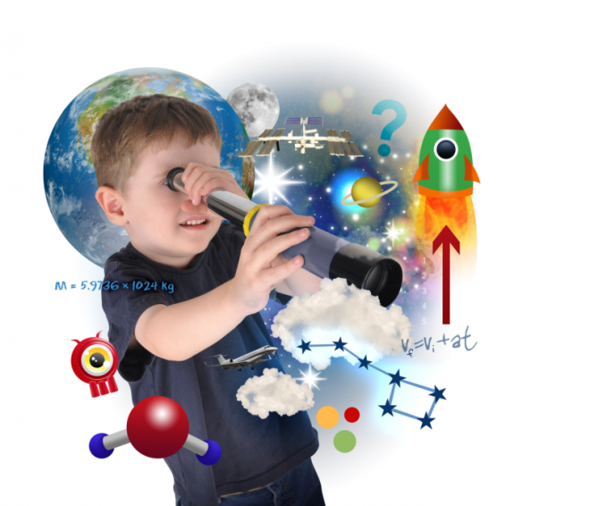
Все эти методы помогает дошкольнику понять окружающий мир, способствует усвоению знаний, возникновению чувства удивления природой, учит получать удовольствие от общения с ней, а также формирует у ребёнка бережное, ответственное отношение к среде, в которой он живёт. В. А. Сухомлинский писал: «Мир, окружающий ребёнка, — это, прежде всего, мир природы с безграничным богатством явлений, с неисчерпаемой красотой. Здесь, в природе, вечный источник детского разума». Очень важно с ранних лет развивать в детях умение созерцать природу, наслаждаться ею, вглядываться в неё и вслушиваться».

Slide 14
Спасибо за внимание!!!

